Slide 1







Projet Jeux Olympiques
Stéphanie
BRETTON
Pierre-Alexandre
PAGET
Maxime
BREUILLARD
Simon
CARTIGNY

Slide 2

Programme
Pourquoi les Jeux Olympiques ?
Présentation du Dataset (Kaggle, scraping).
EDA, visualisations pour explorer les pistes.
Schéma.
Dashboard : Analyse multidimensionnelle des performances olympiques. Étude croisée des succès sportifs, évolution des disciplines et intégrité des athlètes à travers les 63 éditions.
Conclusion / Ouverture : Les dérives budgétaires et la viabilité du modèle économique du CIO

Slide 3
Pourquoi les Jeux Olympiques ?
Un thème qui passionne l’ensemble des membres du groupe.
Un sujet qui parle à une majorité de personnes à travers le monde.
Audience estimée pour les JO de Paris 2024 : ~ 5 milliards de personnes
(à titre de comparaison : autant que la dernière Coupe du Monde de football au Qatar)
Un défi technique : Pouvoir manipuler des datasets massifs et variés dans le temps pour en extraire des insights pertinents et scraping pour extraire des données spécifiques.

Slide 4







Parcours des données
Import
Reformatage
Collecte
Import
Nettoyage
Scraping
Dernier nettoyage et jointures via schéma OLAP

Slide 5
Le Dataset : Collecte, importation et traitement des données
Récupération DU .
  12 tables (7 via Kaggle, 5 par scraping sur Wikipedia).
  483740 lignes / 88 colonnes sur l’ensemble des 11 tables collectées
Création d’un fichier json contenant les coordonnées des limites de continents reformaté via Mapshaper (outil Opensource) pour obtenir une carte personnalisable sur Power BI en 3D.
Scraping de données sur Wikipedia
Dédoublonnage des données : 1208 doublons supprimés.
Suppression :
  1 table “Results”
  7 colonnes parmi les autres tables.
Création :
  colonnes “saison”, “continent”, “imc”, “ip” et “gender_category”.
  clés “sport_event_id” et “sport_id” pour favoriser les jointures.
Remplacement de la valeur “1956 Equestrian Olympics” correspondant aux JO d’été de 1956.
Jointure de 3 tables pour obtenir l’âge de l’athlète au moment de l’olympiade.
Premières visualisations EDA pour déterminer les pistes à explorer
Enregistrement des différents fichiers .csv.

Slide 6
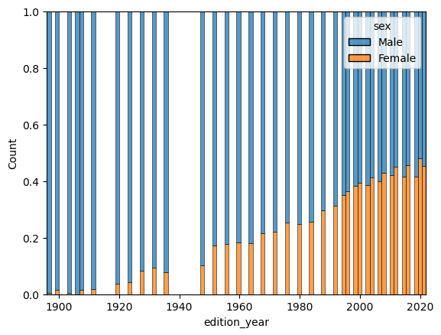
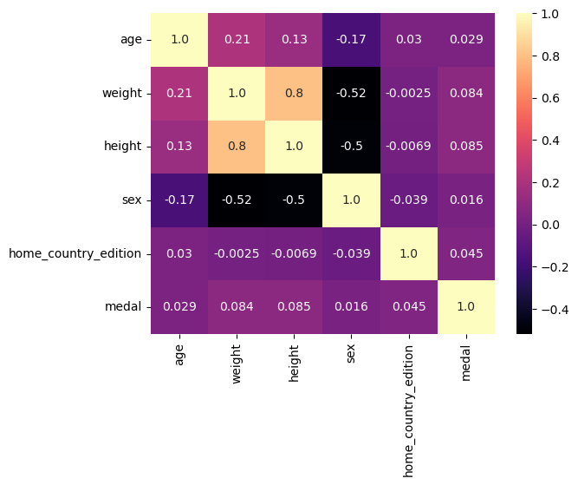
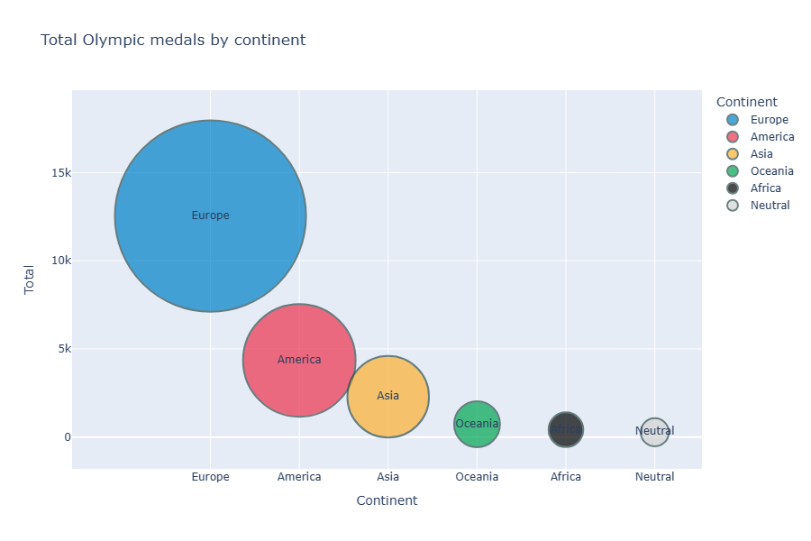
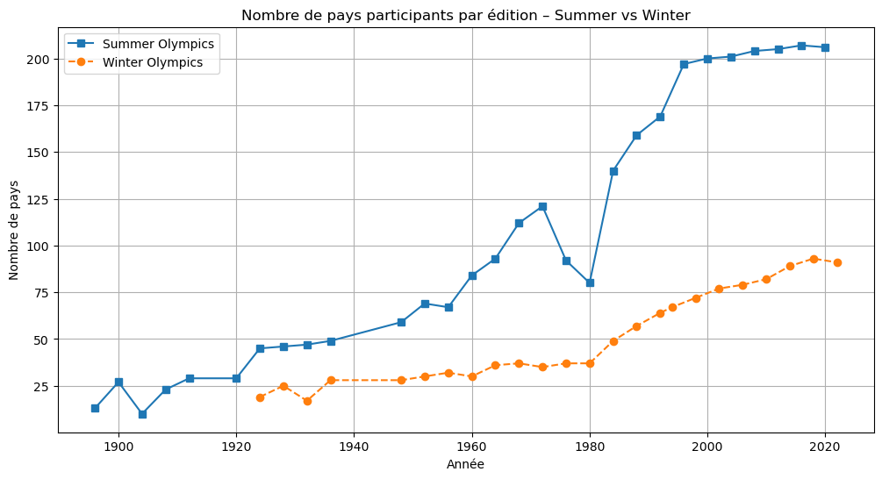
Premières visualisations
Les premières visualisations codées en Python nous ont donné les premières pistes de travail à développer sur Power BI.
A contrario, l’étude du lien entre l’obtention d’une médaille et le genre, la corpulence ou encore l’âge a été abandonnée suite à la création de cette matrice de corrélation peu parlante.

Slide 7
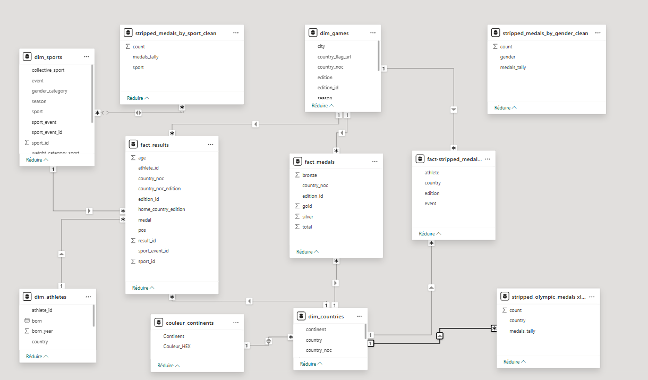
Schéma Galaxy OLTP / OLAP

Slide 8
“Plus vite, Plus haut, Plus fort!”
Synthèse et chiffres clés de 126 ans d’Olympisme
Evolution des athlètes à travers les différentes éditions
Analyse sur les différentes disciplines
Répartition des médailles et domination de certaines nations et continents
Dopage & tricherie : prise de conscience de l’impact géopolitique sur le sport ?

Slide 9
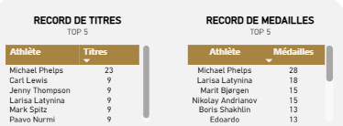
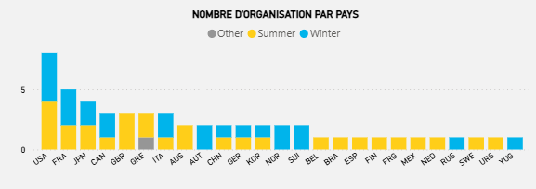
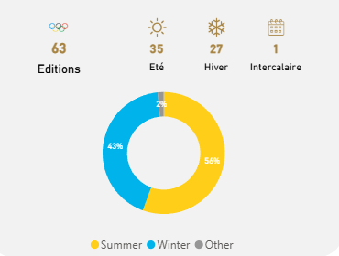
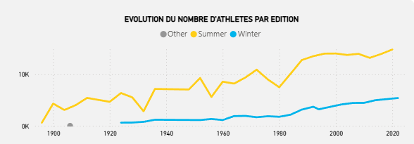
Synthèse et chiffres clés de 126 ans d’olympisme
Un athlète hors norme
Le continent Africain dépourvu d’organisation.
Des JO d’été plus conséquents

Slide 10
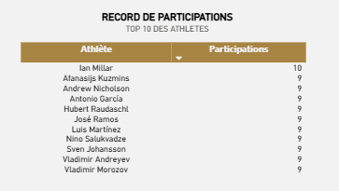


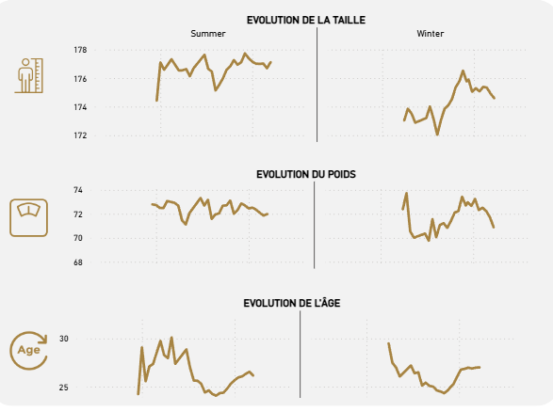
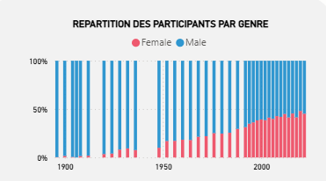


Evolution des athlètes à travers les différentes éditions
L’équitation et le tir : des sports favorisant la longévité.
Les profils des athlètes olympiques : des contrastes importants.
Paris 2024: Premiers JO paritaires.

Slide 11
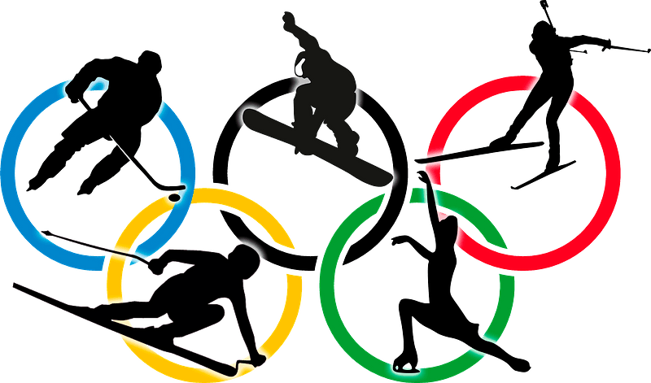
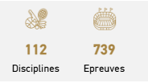
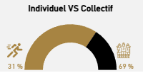
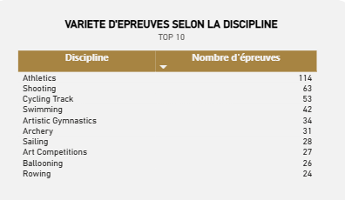
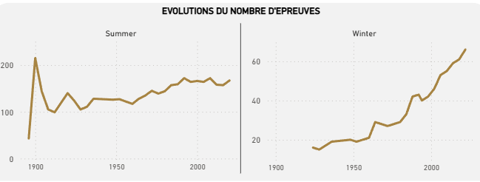
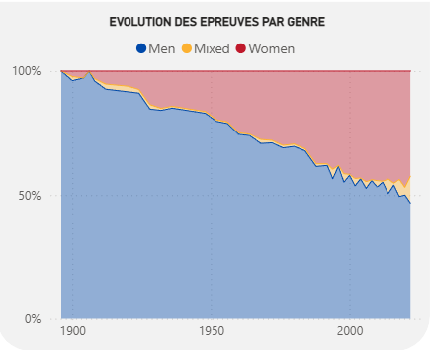
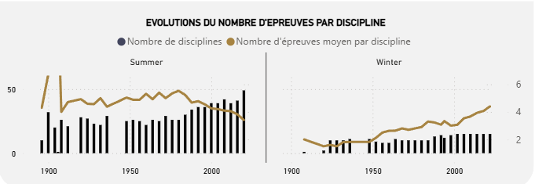
Analyse sur les différentes disciplines
L’athlétisme : la discipline reine des JO.
Une diversité d’épreuves pour les JO d’hiver qui s'accroît avec le temps

Slide 12
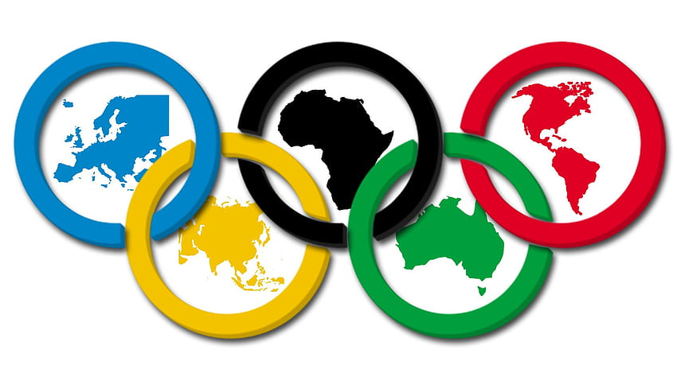
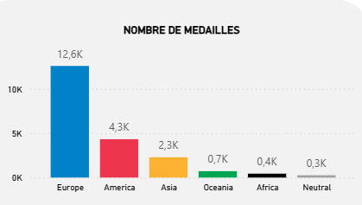
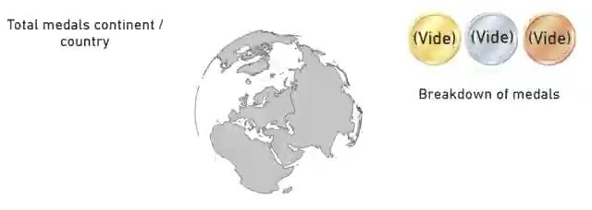
La domination incontestable de l’hémisphère nord :
Le sport de haut niveau apparaît comme profondément inégalitaire. Malgré la multiplication des épreuves et l’émergence de nouvelles nations participantes comme la Chine, c’est bien l’hémisphère nord (continents et pays) qui remportent le plus de médailles
Certaines nations, au palmarès “vide” appartiennent dans leur très grande majorité à des pays souvent peu peuplés, pauvres et/ou en voie de développement.
Les pays remportant le plus de médailles combinent souvent richesse et population importante et si les Etats-Unis devancent largement tous les autres pays, c’est bien l’Europe, avec des nations plus homogènes en terme de richesse et de population, qui reste le leader incontestable en terme de médailles obtenues.

Slide 13

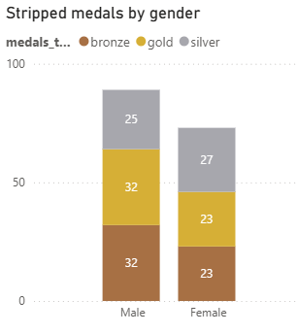
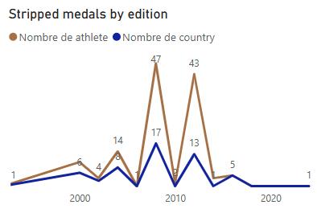

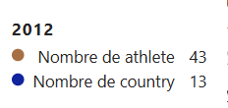
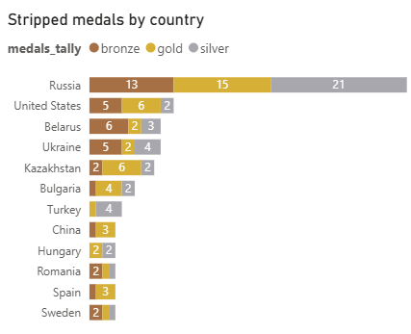
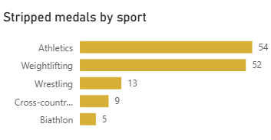
Dopage et Tricherie :
Prise de conscience de l’impact géopolitique sur le sport
une certaine répartition des médailles retirées par genre.
La Russie, un dopage d’Etat.

Slide 14
Conclusions
Conclusion et ouvertures possibles
Quelques chiffres …..
12 000 000 ! Nombre de tickets vendus pour assister aux JO de Paris 2024 (Cérémonies et épreuves)
Depuis 1960 l’organisation des JO ont connu un dépassement en moyenne de +150% (source CIO) avec des budget au-delà de 10 milliards depuis 2012 et un pic à + de 50 milliards pour Sotchi en 2014.
Une audience d’environ 5 milliards pour les JO de Paris 2024
L’Afrique est à ce jour l’unique continent à n’avoir jamais organisé d’Olympiades.
Evolution possible du dashboard :
Le Modèle de Revenus du CIO (Droits TV et Sponsoring) - 75% des revenus proviennent des droits de retransmission audiovisuelle entraînant une véritable dépendance.
Question financière : Quelle est la viabilité de ce modèle face à la montée des plateformes de streaming et au désintérêt relatif des jeunes générations pour la télévision linéaire ?

Slide 15
Conclusions

